Slide 1

3과 온라인 학습 자료

Slide 2
학습 목표
말하기: 좋아하는 것과 싫어하는 것을 설명할 수 있다.
듣기: 가족과 함께 한 일에 대한 대화를 듣고 이해할 수 있다.
읽기: 좋아하는 친구에 대한 글을 읽고 이해할 수 있다.
쓰기: 선생님과 반 친구들에 대해 쓸 수 있다.
학습 내용
• 주제: 친구 소개와 외모
• 어휘: 새 학기, 외모
• 문법: -는, -(으)러 가다/오다, -동안, -는데/은데
• 문화: 별명

Slide 4


Slide 5
짝
담임 선생님
같은 반 친구

Slide 6
귀여워요
키가 커요
머리가 짧아요

Slide 7
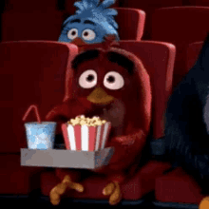
-(으)러 가다/오다
Attached to a verb. Used to indicate the purpose of coming or going.
지금 영화를 보고 싶어요.
그래서 극장에 가요.
영화를 보러 극장에 가요.
Go to the theaters to watch a movie

Slide 8
장을 보러
수영하러

Slide 9
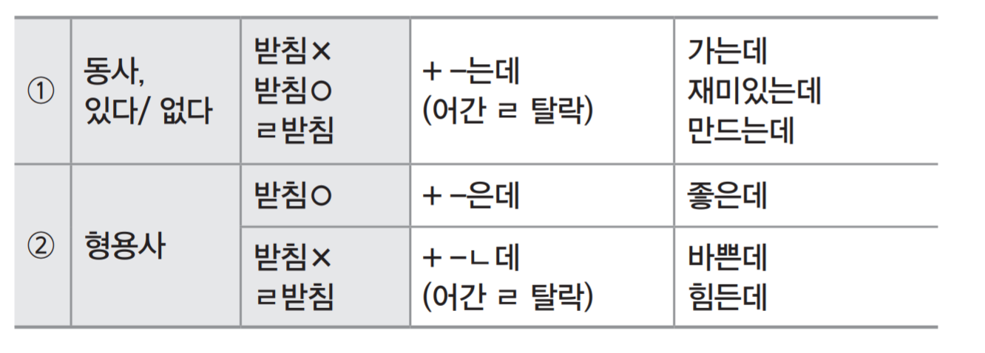
-는데/-(으)ㄴ데
A 는데/은데 B
(Attached to a verb or an adjective) A is the background for B, and B is usually a question, request, or a comparison.
가다 + -는데
I go to school today but not tomorrow.
크다 + -ㄴ데
I am tall but my little sister is short.

Slide 10
나는 빵을 먹는데 동생은 빵을 안 먹어요.
오늘은 학교에 가는데 내일은 학교에 안 가요.
세라는 노래를 잘하는데 춤을 못 춰요.
언니는 날씬한데 나는 조금 통통해요.

Slide 13
공원에 갔어요

Slide 14
세라에 대한 이야기예요
2학년이예요

Slide 18
[책 토론] 자린고비
3과 pdf 파일을 참고해 주세요.
자린고비라는 별명이 존재하는데, 이것이 어떤 의미이고 유래가 무엇인지 알아보는 기회가 될 것입니다.

Slide 19
Homework
Quizlet review https://quizlet.com/_8hkioq?x=1qqt&i=2tig8t
Workbook P. 16-17

Slide 20
Workbook P. 16-17

Slide 21
Workbook P. 16-17

Slide 22
Workbook P. 16-17

Slide 23
References
재외동포를 위한 한국어 2-2 (영어권)
재외동포를 위한 한국어 2-2 (범용)
https://images.app.goo.gl/d3dzrc1XX66Ba89B8

